Slide 1
АРХИТЕКТУРА СРЕДЊОВЕКОВНЕ СРБИЈЕ: ДОБА СТЕФАНА НЕМАЊЕ (2. час)

Slide 2
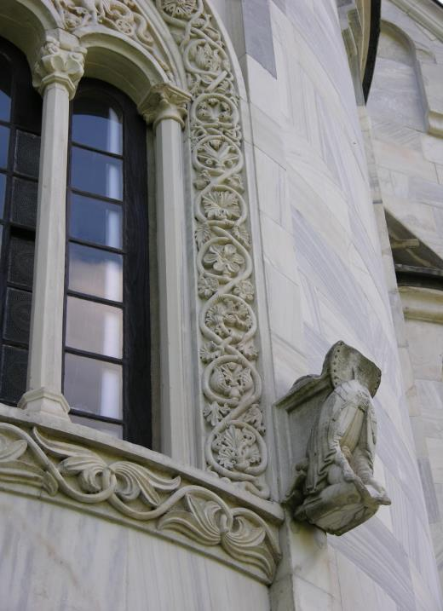
БОГОРОДИЧИНА ЦРКВА У СТУДЕНИЦИ (ОКО 1183-1193 – ДО 1195.Г., СЛИКАРСТВО ДО 1209.Г.)

Slide 3
ПОДИЗАЊЕ БОГОРОДИЧИНЕ ЦРКВЕ У СТУДЕНИЦИ ПРЕДСТАВЉАЛО ЈЕ ВРХУНАЦ КТИТОРСКЕ ДЕЛАТНОСТИ АЛИ И ВЛАДАРСКОГ ДОСТОЈАНСТВА СТЕФАНА НЕМАЊЕ. СВОЈОМ СИНТЕТСКОМ ПРИРОДОМ, ИСКАЗАНОМ КОНЦЕПЦИЈОМ И НАМЕНОМ ЦЕЛИНЕ И ПОЈЕДИНИХ ДЕЛОВА ПРОСТОРА, СТРУКТУРОМ ФАСАДА И ПЛЕМЕНИТИМ МАТЕРИЈАЛОМ КОЈИМ СУ ОНЕ БИЛЕ ОПЛАЋЕНЕ, БОГАТИМ РЕПЕРТОАРОМ КЛЕСАНЕ ПЛАСТИКЕ И, КОНАЧНО, МОНУМЕНТАЛНИМ ЖИВОПИСОМ ИЗУЗЕТНЕ ВРЕЕДНОСТИ, СТУДЕНИЧКА ЦРКВА ЈЕ ВИЗУЕЛНИМ ЕФЕКТИМА ПРОИЗИШЛИМ ИЗ СИМБОЛИЧКИХ СЛОЈЕВА, НАДМАШИЛА СВЕ ШТО ЈЕ ДО ТАДА НА СРПСКИМ ПРОСТОРИМА БИЛО УЧИЊЕНО У СФЕРИ ЦРКВЕНОГ ГРАДИТЕЉСТВА. ОВА КОМПЛЕКСНА СТРУКТУРА СОБОМ ЈЕ НОСИЛА СЛОЖЕНЕ ТЕОЛОШКЕ ПОРУКЕ ПРИМЕРЕНЕ ТРЕНУТКУ У КОЈЕМ ЈЕ ОХРИДСКА АРХИЕПИСКОПИЈА, КАО ЦРКВЕНИ СУВЕРЕН НАД СРБИЈОМ, ВОДИЛА БИТКУ ПРОТИВ РАСПРОСТРАЊЕНЕ БОГУМИЛСКЕ ЈЕРЕСИ ЧИЈИ ЈЕ ЈЕДАН ОД ЦЕНТАРА БИО У ОБЛАСТИМА У КОЈИМА ЈЕ НАСТАО БОГОРОДИЧИН ХРАМ. ПО НЕМАЊИНОЈ СМРТИ И СВЕТИТЕЉСКОМ ОБЈАВЉИВАЊУ У СТУДЕНИЦИ, ЊЕГОВА ГРОБНА ЦРКВА СТЕКЛА ЈЕ ДОДАТНИ АУТОРИТЕТ У СРПСКОЈ СРЕДИНИ.

Slide 4
ВРЕМЕ ИЗГРАДЊЕ НЕМАЊИНЕ ЗАДУЖБИНЕ ДУГО ЈЕ У ИСТОРИОГРАФИЈИ БИЛО ОКВИРНО ОДРЕЂИВАНО У ПЕРИОД ОД 1183. ДО 1196.ГОДИНЕ. ТЕК НЕДАВНО, НОВОМ АНАЛИЗОМ ПОДАТАКА У ЖИТИЈИМА И ДРУГИМ ИСТОРИЈСКИМ ИЗВОРИМА, КАО И ЊИХОВИМ САГЛЕДАВАЊЕМ У ОКВИРИМА ШИРЕГ КОНТЕКСТА, ПРЕДЛОЖЕНО ЈЕ ЗНАТНО КРАЋЕ РАЗДОБЉЕ, ОД ОКО 1192. ДО 1195, ГОДИНЕ. ОВАКВА ПРЕТПОСТАВКА БИ ОДГОВАРАЛА РАЗДОБЉУ СРПСКО - ВИЗАНТИЈСКОГ МИРА ПОСЛЕ 1190.Г, ДОДАТНО УТВРЂЕНОГ ДОГОВОРОМ О ДИНАСТИЧКОМ СПАЈАЊУ РОМЕЈСКОГ И СРПСКОГ ДВОРА, ОДНОСНО УДАЈОМ ЕВДОКИЈЕ АНГЕЛИНЕ КОМНИНЕ, СИНОВИЦЕ ВИЗАНТИЈСКОГ ЦАРА ИСАКА II АНЂЕЛА, И НЕМАЊИНОГ СРЕДЊЕГ СИНА СТЕФАНА, БУДУЋЕГ ВЕЛИКОГ ЖУПАНА А ПОТОМ И ПРВОГ СРПСКОГ КРАЉА. МАНАСТИР ЈЕ УГЛАВНОМ БИО ДОВРШЕН ДО 1196.Г, КАДА ЈЕ НЕМАЊА ВРХОВНУ ВЛАСТ ПРЕДАО СТЕФАНУ НА САБОРУ У ЦРКВИ СВ. ПЕТРА И ПАВЛА У РАСУ. ТУ ЈЕ ПРИМИО МОНАШКУ СХИМУ И КАО МОНАХ СИМЕОН ОТИШАО У СТУДЕНИЦУ. У ЊОЈ СЕ ЗАДРЖАО КРАТКО, ДА БИ НА ПОЗИВ СВОГ НАЈМЛАЂЕГ СИНА РАСТКА (САВЕ), ПОСЛЕДЊЕ ГОДИНЕ ЖИВОТА ПРОВЕО РАДЕЋИ НА ОСНИВАЊУ ХИЛАНДАРА, СРПСКОГ МАНАСТИРА НА СВЕТОЈ ГОРИ.

Slide 5
ПОСЕБНОСТИ СТУДЕНИЦЕ ВЕЋ У ВРЕМЕНУ НЕМАЊИНОГ ЖИВОТА НАГЛАШЕНЕ СУ НЕ САМО ЊЕНОМ ОСОБЕНОМ АРХИТЕКТУРОМ, ВЕЋ И ИЗУЗЕТНИМ СТАТУСОМ КОЈИ ЈЕ МАНАСТИР ДОБИО ПО ОСНИВАЊУ. НЕМАЊА ЈЕ МАНАСТИРУ ИЗДАО “ЗЛАТОПЕЧАТНУ ПОВЕЉУ”, ЦРКВЕНОПРАВНИ ДОКУМЕНТ ПРИМЕРЕН САМОСТАЛНИМ ГОСПОДАРИМА, А СТУДЕНИЧКИ ИГУМАН ИМАО ЈЕ ПРВЕНСТВО НАД СТАРЕШИНАМА ДРУГИХ МАНАСТИРА. ЈЕДНАКО ЈЕ, МЕЂУТИМ, ИЗВЕСНО ДА ЈЕ ИЗГРАДЊА ХРАМА МОРАЛА БИТИ ИЗВЕДЕНА СА БЛАГОСЛОВОМ ОХРИДСКОГ АРХИЕПИСКОПА. ТО ЈЕ У ИЗВОРИМА ВИШЕ ПУТА НАГЛАШЕНО ПОДВЛАЧЕЊЕМ НЕМАЊИНЕ ВЕРНОСТИ РАШКОМ ЕПИСКОПУ КАО ОХРИДСКОМ ПРЕЛАТУ. О ИЗУЗЕТНОЈ ТЕОЛОШКОЈ УЧЕНОСТИ ИДЕЈНИХ ТВОРАЦА СТУДЕНИЦЕ СВЕДОЧИ КОМПЛЕКСНИ СЕДИМЕНТИРАНИ ИКОНОГРАФСКИ САДРЖАЈ СВИХ ЊЕНИХ НАВЕДЕНИХ СВОЈСТАВА. ПО НАЧЕЛИМА ПРИМЕРЕНИМ ЈОШ АНТИЧКОЈ УМЕТНОСТИ, ТАКАВ САДРЖАЈ НУЖНО ЈЕ ПОСЕДОВАО И ОДГОВАРАЈУЋУ ЕСТЕТСКУ ВРЕДНОСТ. СТОГА СУ ИДЕЈЕ ВЛАДАРСКОГ ХРАМА МОРАЛЕ, ПРЕМА СРЕДЊОВЕКОВНИМ ПРИНЦИПИМА, СТАЈАТИ У СКЛАДУ СА РЕПРЕЗЕНТАТИВНИМ НАЧИНОМ НА КОЈИ СУ БИЛЕ ВИЗУЕЛНО ИСКАЗИВАНЕ.

Slide 6
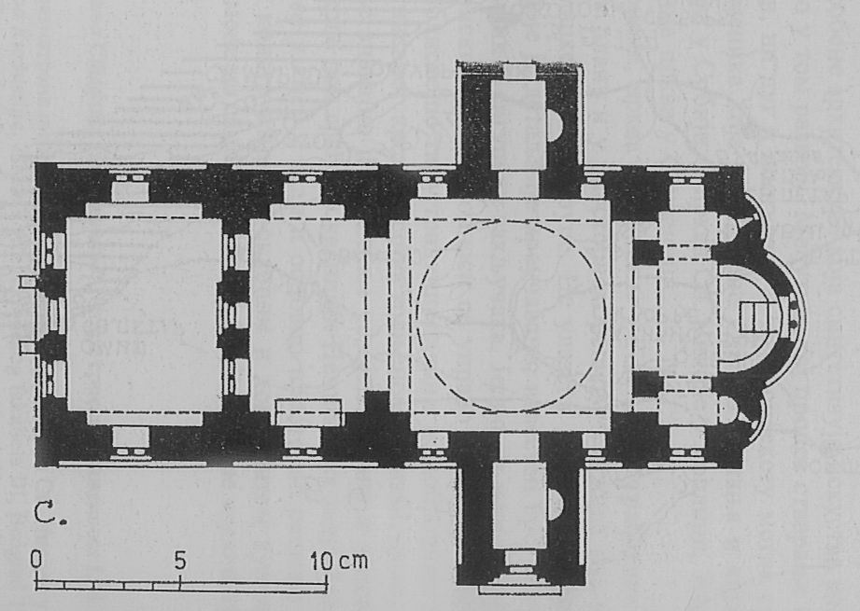
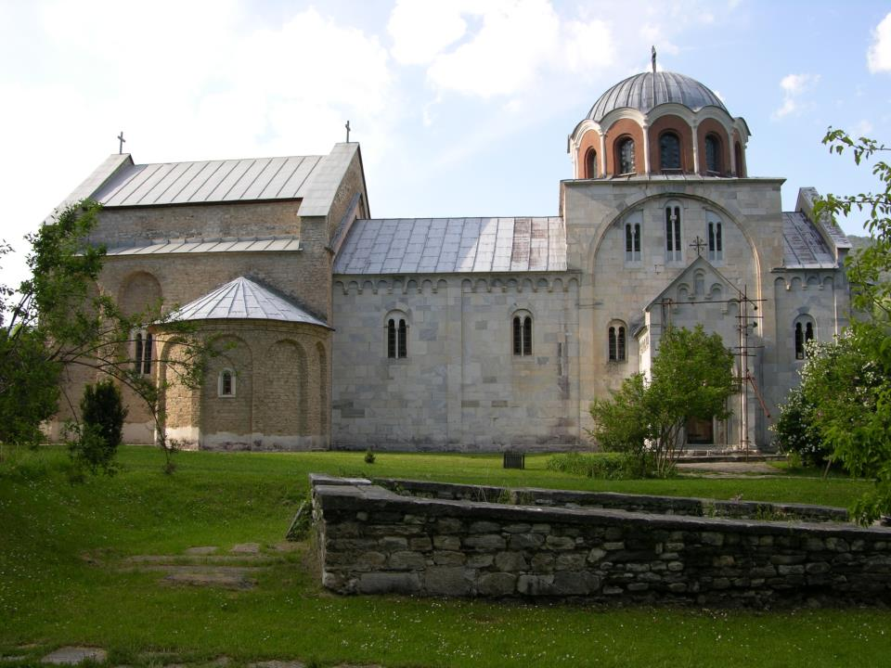
БОГОРОДИЧИНА ЦРКВА, ИЗГЛЕД СА ЈУЖНЕ СТРАНЕ И ОСНОВА БЕЗ КАСНИЈЕ ДОЗИДАНЕ СПОЉНЕ ПРИПРАТЕ

Slide 7
ПРОСТОРНИ КОНЦЕПТ БОГОРОДИЧИНЕ ЦРКВЕ У РАЗВИЈЕНОМ ВИДУ ЗАДРЖАО ЈЕ СВЕ НАЈВАЖНИЈЕ КОМПОНЕНТЕ ПРЕТХОДНИХ ПОЗНАТИХ НЕМАЊИНИХ ЗАДУЖБИНА, СВ. НИКОЛЕ И ЂУРЂЕВИХ СТУПОВА. ПРОСТОР ТИПОЛОШКИ ОДРЕЂЕНЕ ЈЕДНОБРОДНЕ ЦРКВЕ СА КУПОЛОМ ПОДЕЉЕН ЈЕ НА ВЕЛИКУ ПРИПРАТУ НА ЗАПАДНОЈ СТРАНИ, ЗАПАДНИ ТРАВЕЈ НАОСА У КОЈЕМ ЈЕ ОД ПОЧЕТКА ИЗГРАДЊЕ ИЛИ НЕШТО КАСНИЈЕ СА ЈУЖНЕ СТРАНЕ БИЛА ОБРАЗОВАНА ВЛАДАРСКА ГРОБНИЦА У ВИДУ МОНУМЕНТАЛНОГ САРКОФАГА, И ЈЕДИНСТВЕНИ ТРИПАРТИТНИ ОЛТАРСКИ ДЕО ОРГАНИЗОВАН ПО ВИЗАНТИЈСКОМ МОДЕЛУ, ПОТПУНО ЈЕДНАК ОНИМА У СВ. НИКОЛИ И ЂУРЂЕВИМ СТУПОВИМА. ЦЕНТРАЛНИ ПРОСТОР ТАКОЂЕ ЈЕ У ГОРЊОЈ ЗОНИ ИСТАКНУТ И ИЗНУТРА И СПОЉА, УГЛЕДАЊЕМ НА ВОЛУМЕН И КОНСТРУКЦИЈЕ КУПОЛНИХ ОРГАНИЗАМА ПРИМЕРЕНЕ ВИЗАНТИЈСКОЈ АРХИТЕКТУРИ. У ОКВИРУ ОВОГ ПРОГРАМСКИ ОРГАНИЗОВАНОГ РАСПОРЕДА ПРОСТОРА, ЗАДРЖАНИ СУ И ВЕСТИБИЛИ НА БОЧНИМ СТРАНАМА, ШТО БИ ЗНАЧИЛО ДА ЈЕ ОДРЕЂЕНИ ОБРЕД ОБАВЉАН У ЂУРЂЕВИМ СТУПОВИМА, БИО ПРАКТИКОВАН И У СТУДЕНИЦИ. СТУДЕНИЧКИ ТИПИК, КОЈИ ЈЕ САСТАВИО МОНАХ САВА НЕМАЊИЋ, НЕ ПРУЖА МЕЂУТИМ НЕПОСРЕДНЕ ОДГОВОРЕ НА ПИТАЊА О НАМЕНИ ВЕСТИБИЛА.

Slide 8
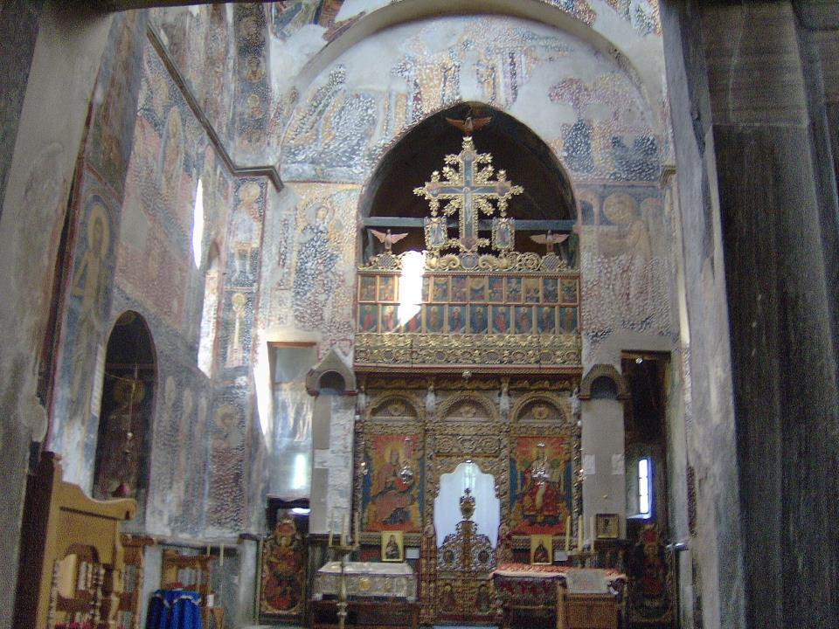
БОГОРОДИЧИНА ЦРКВА, ИЗГЛЕД ИСТОЧНОГ ЗИДА ПРЕМА ОЛТАРСКОМ ПРОСТОРУ

Slide 9
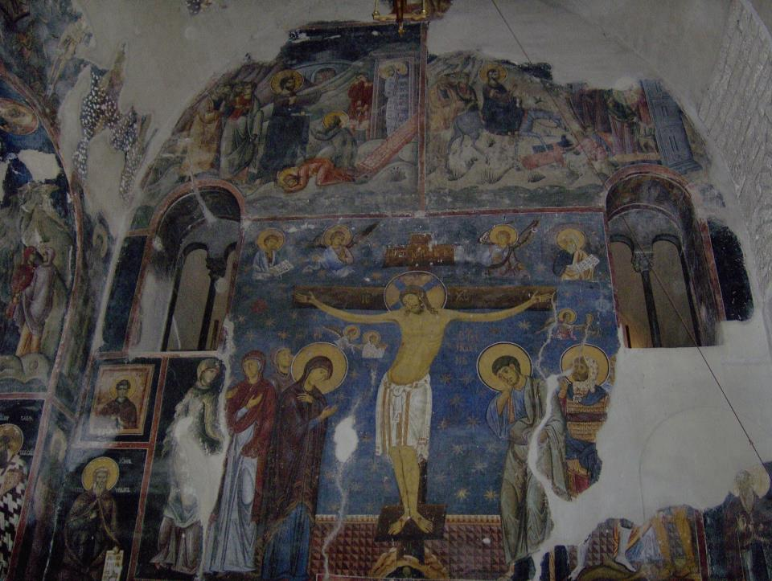
БОГОРОДИЧИНА ЦРКВА, ЗАПАДНИ ЗИД НАОСА СА ПОСЕБНО ИСТАКНУТОМ СЦЕНОМ РАСПЕЋА И ДВА НЕОБИЧНА ПРОЗОРСКА ОТВОРА

Slide 10
У НОВИЈОЈ ИСТОРИОГРАФИЈИ ТРАДИЦИОНАЛНИ ПРИСТУП БОГОРОДИЧИНОЈ ЦРКВИ, ДОПУЊЕН ЈЕ ФЕНОМЕНОЛОШКИМ ТУМАЧЕЊИМА КОЈА ПРОИЗИЛАЗЕ ИЗ ЊЕНИХ САЧУВАНИХ ПРВОБИТНИХ СВОЈСТАВА. ПОСВЕТА ЦРКВЕ ИКОНИ БОГОРОДИЦЕ ЕВЕРГЕТИДЕ (ПУТЕВОДИТЕЉИЦЕ) ТУМАЧИ СЕ КАО ОДЈЕК ДОГМЕ О ИНКАРНАЦИЈИ, ЛОГИЧНО ВЕЗАНОЈ ЗА ЗНАЧЕЊЕ ЧАСНОГ КРСТА И КАО СИМБОЛА ПОБЕДЕ ПРАВЕ ВЕРЕ (НАД БОГУМИЛИМА), ОДНОСНО ТРИЈУМФА БОГОМИЗАБРАНОГ ВЛАДАРА (СТЕФАНА НЕМАЊЕ КОЈИ ТИМЕ ПРЕРАСТА У НОВОГ КОНСТАНТИНА), И КАО РЕЛИГИЈСКО-ИДЕОЛОШКОГ НУКЛЕУСА ИЗ КОЈЕГ ЋЕ ПРОИСТЕЋИ И ОБРАЗОВАЊЕ СРПСКЕ АРХИЕПИСКОПИЈЕ. СТОГА НИЈЕ ЧУДНО ШТО СЕ У ДОМЕНТИЈАНОВОМ ЖИТИЈУ НЕМАЊА ГОТОВО ДОСЛОВНО ОПИСУЈЕ КАО НОВИ АДАМ, ИЗ ЧИЈЕГ РЕБРА ЈЕ ИЗРАСЛА ЦЕЛОКУПНА СВЕТОРОДНА ЛОЗА, КАКО ЈЕ НЕМАЊА БИО ПРИКАЗИВАН “У КОРЕНУ” КАСНИЈЕ ДИНАСТИЧКЕ СЛИКЕ ЛОЗЕ НЕМАЊИЋА. У ОВОЈ СЛОЖЕНОЈ ВИЗУЕЛНОЈ РЕТОРИЦИ СВЕТОСТИ, ПОСЕБНО ЈЕ ВАЖНО ДА ЈЕ СТУДЕНИЧКИ ТИПИК НАСТАО ПО УЗОРУ НА ТИПИК ВАЖНЕ ПРЕСТОНИЧКЕ ЗАДУЖБИНЕ БОГОРОДИЦЕ ЕВЕРГЕТИДЕ, А ДА ЈЕ ТЕМА КРСТА У БЛИЗИНИ НЕМАЊИНОГ ГРОБА ПРИСУТНА НЕ САМО НА ЗАПАДНОМ ЗИДУ ВЕЋ И НА ВИШЕ ДРУГИХ МЕСТА.

Slide 11
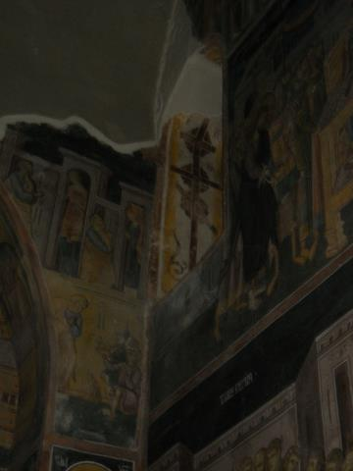
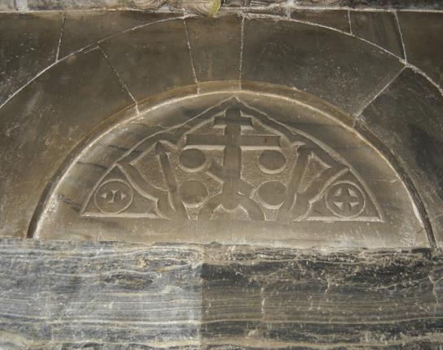
КРСТ НА БОЧНОЈ СТРАНИ ПРОЗОРА, И КЛЕСАНА ПРЕДСТАВА У ЛУНЕТИ ПОРТАЛА НАОСА. ПРОЗОРИ НА ЗАПАДНОМ ЗИДУ ИМАЛИ СУ СИМБОЛИЧКУ А НЕ ФУНКЦИОНАЛНУ УЛОГУ – КРОЗ ОВЕ ОТВОРЕ СВЕТОСТ КРСТА “ИСИЈАВАЛА” ЈЕ КА СПОЉАШЊОСТИ, ЧИНЕЋИ ОБОЖЕНИМ САВ ПРОСТОР ОКО ЦРКВЕ. АКУСТИЧКИ ЕФЕКТИ ОДЈЕКА ИЗГОВОРЕНЕ РЕЧИ И ДАНАС СЕ МОГУ ЧУТИ У ТИШИНИ МАНАСТИРСКОГ ОКРУЖЕЊА

Slide 12
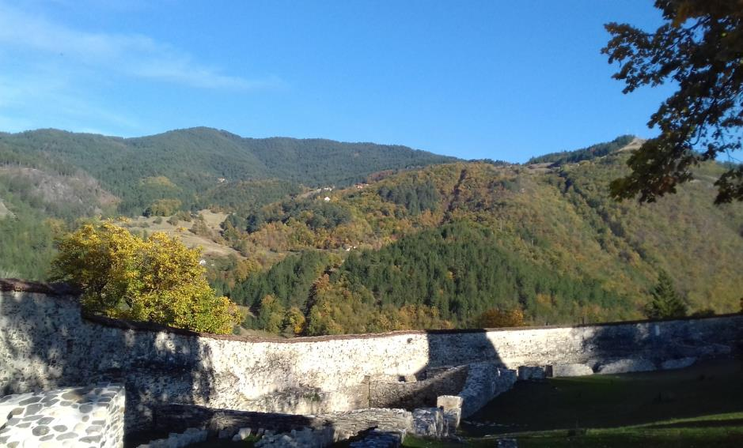
СТУДЕНИЦА, ПРИРОДНИ “АМФИТЕАТАР” БРДОВИТОГ ОКРУЖЕЊА У ЧИЈЕМ СЕ СРЕДИШТУ НАЛАЗИ МАНАСТИР

Slide 13
ТЕОЛОГИЈА КРСТА И ЊОЈ ОДГОВАРАЈУЋА ИКОНОГРАФИЈА, СВОЈЕ СУ ИЗВОРИШТЕ ИМАЛИ У ЧИЊЕНИЦИ ДА ЈЕ ЗАБЕЛЕЖЕНО ДА ЈЕ НЕМАЊА ЈОШ У ВРЕМЕ ПРЕСУДНЕ БИТКЕ СА БРАЋОМ, КОД ПАНТИНА НА КОСОВУ, КАО СВОЈУ И УНИВЕРЗАЛНО НАЈВРЕДНИЈУ РЕЛИКВИЈУ ПОСЕДОВАО ЕНКОЛПИОН СА ЧЕСТИЦОМ ЧАСНОГ КРСТА. МЕСТО НА КОЈЕМ ЈЕ ТА РЕЛИКВИЈА ЧУВАНА У ЦРКВИ НИЈЕ ТАЧНО ОДРЕЂЕНО, ДЕЛОМ И ЗБОГ НЕДОВОЉНО ЈАСНЕ ХРОНОЛОГИЈЕ ЊЕНОГ НАСТАНКА. СВЕСТ О ИЗУЗЕТНОЈ ВАЖНОСТИ И ЗАШТИТНИЧКОЈ УЛОЗИ КРСТА, КОЈА СЕ СА ВЛАДАРА ШИРИЛА НА ЧИТАВУ СРПСКУ ЗЕМЉУ, НЕМАЊИНОГ НАСЛЕДНИКА НА ПРЕСТОЛУ И НАРОД, ИЗРИЧИТО ЈЕ НАГЛАШЕНА У СТЕФАНОВОМ ЖИТИЈУ, ГДЕ ЈЕ НАВЕДЕНО ДА ЈЕ МОНАХ СИМЕОН СРЕДЊЕМ СИНУ ИЗ ХИЛАНДАРА У СРБИЈУ ПОСЛАО ОВУ РЕЛИКВИЈУ. СТУДЕНИЦА ЈЕ ДАКЛЕ И ПРЕ НЕМАЊИНОГ ОДЛАСКА НА СВЕТУ ГОРУ ПРЕДСТАВЉАЛА ХРАМ-РЕЛИКВИЈАР. ГОТОВО ЈЕ ИЗВЕСНО ДА ЈЕ БИО ИЗВЕДЕН ПО УЗОРУ НА БОГОРОДИЦУ ФАРСКУ, ЦАРИГРАДСКУ ЦРКВУ У КОЈОЈ СУ ЧУВАНЕ НАЈВАЖНИЈЕ ХРИШЋАНСКЕ СВЕТИЊЕ. ИЗ ОВОГ ПОДСТРЕКА, С ОБЗИРОМ НА ПО ИЗВОРИМА ПОЗНАТЕ ОПИСЕ ИЗГЛЕДА БОГОРОДИЦЕ ФАРСКЕ, ПРОИЗИШЛИ СУ И РАЗЛОЗИ ЗА ИЗГРАДЊУ ЦРКВЕ СА МРАМОРНОМ ОПЛАТОМ.

Slide 14
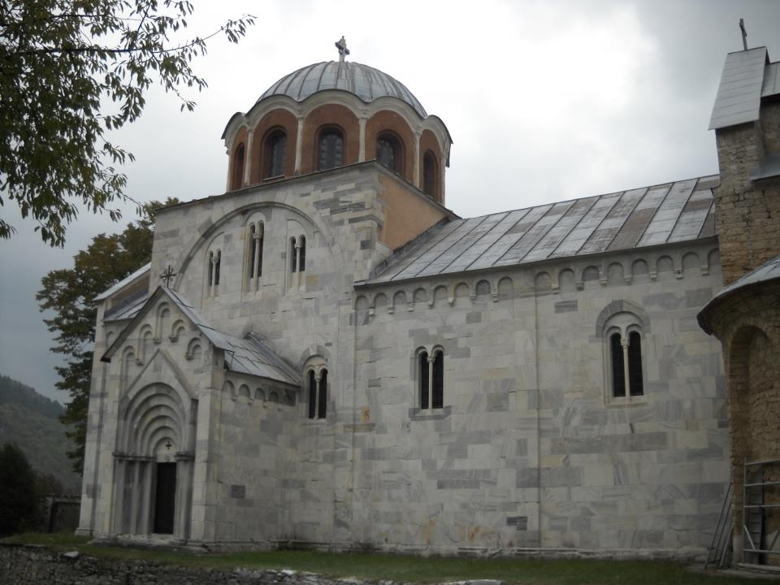
БОГОРОДИЧИНА ЦРКВА, СЕВЕРНА СТРАНА, ФАСАДА ОПЛАЋЕНА МРАМОРНИМ ПЛОЧАМА

Slide 15
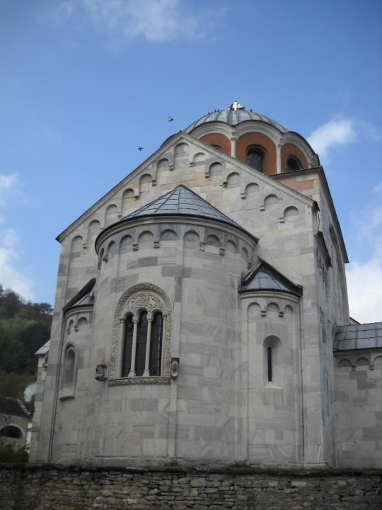
БОГОРОДИЧИНА ЦРКВА, ИЗГЛЕД ИСТОЧНЕ СТРАНЕ

Slide 16
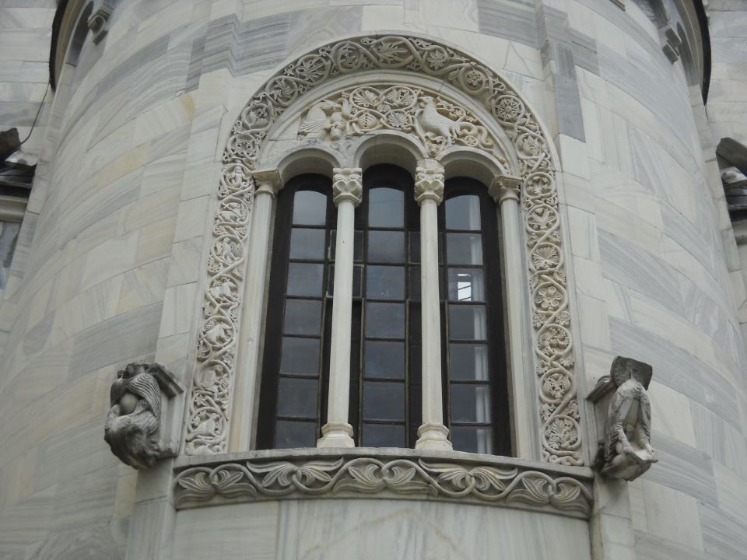

Slide 17
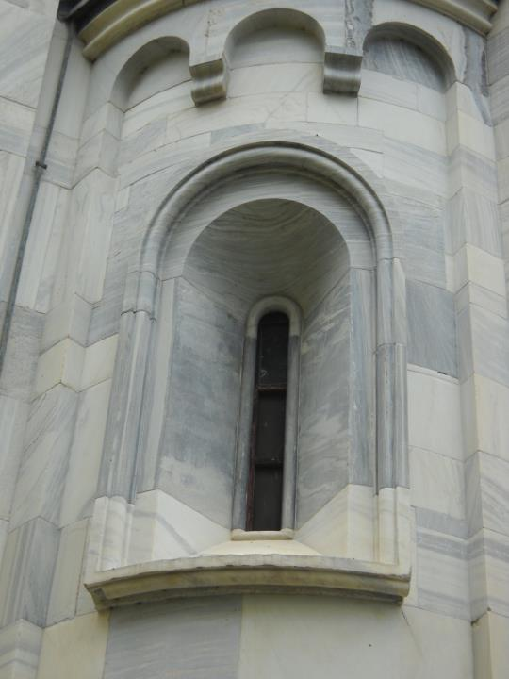
БОГОРОДИЧИНА ЦРКВА, ОЛТАРСКА ТРИФОРА (претходни слајд) И ПРОФИЛАЦИЈА МРАМОРНОГ ОКВИРА ПРОЗОРА ЂАКОНИКОНА

Slide 18
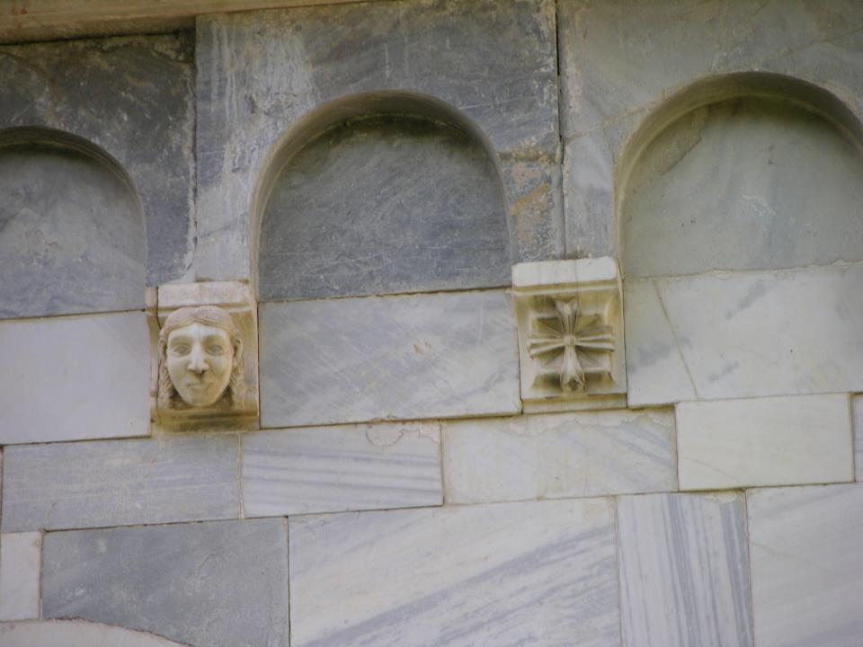

Slide 19
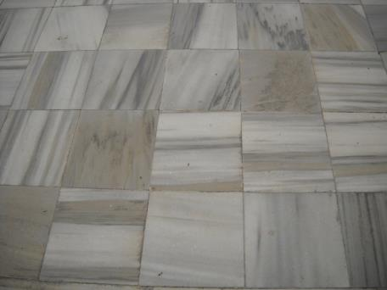
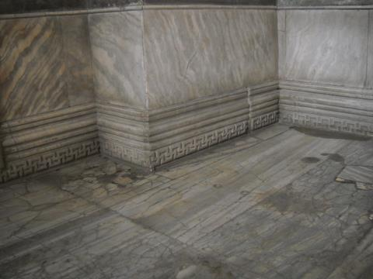
ЦАРИГРАД, СВ. СОФИЈА, ЗОНА СОКЛА
ЕФЕС, ГРОБ СВ. ЈОВАНА, 6. ВЕК

Slide 20
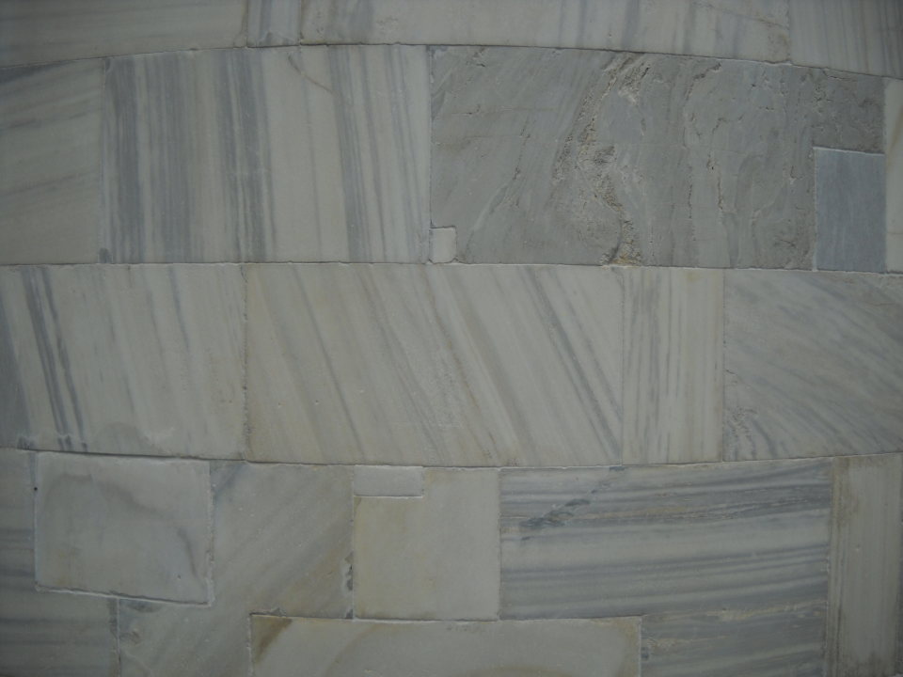
БОГОРОДИЧИНА ЦРКВА, ФАКТУРА И НАЧИН СЛАГАЊА МРАМОРНЕ ОПЛАТЕ

Slide 21
ИМАЈУЋИ У ВИДУ ОСОБЕНОСТИ МРАМОРА КАО ЈОШ ОД АНТИЧКИХ ВРЕМЕНА ПОСЕБНО ЦЕЊЕНОГ ПЛЕМЕНИТОГ МАТЕРИЈАЛА СА ИЗРАЗИТИМ СИМБОЛИЧКИМ ОБЕЛЕЖЈИМА, ИЗВЕСНО ЈЕ ДА ЈЕ БОГОРОДИЧИНА ЦРКВА ОД ПОЧЕТКА БИЛА ЗАМИШЉЕНА СПОЉАШЊОСТИ УПАДЉИВО НАГЛАШЕНЕ КАРАКТЕРИСТИЧНОМ ЖИЛИЧАСТОМ ФАКТУРОМ РАДОЧЕЛСКОГ МРАМОРА, САСВИМ БЛИСКОМ ПРОКОНЕСКОМ МРАМОРУ У КОЈЕМ СУ ИЗВЕДЕНИ ЈЕДИНИ САЧУВАНИ ПРИМЕРИ ИЗ ЕФЕСА И СВ. СОФИЈЕ У ЦАРИГРАДУ. СТУДЕНИЧКИ МРАМОР, У НАЈКРАЋЕМ, ИМАО ЈЕ ДА ИСКАЖЕ СТАМЕНОСТ ХРАМА ПРАВЕ ВЕРЕ, АЛИ И ИКОНИЧНО ПРИСУСТВО ОВАПЛОЋЕНОГ ЛОГОСА, БОЖАНСКЕ ЕПИФАНИЈЕ, СТАРОЗАВЕТНЕ СКИНИЈЕ И ТЕЛА ХРИСТОВОГ КАО ЕМАНАЦИЈЕ СПАСЕЊА ЉУДСКОГ РОДА. НАКОН НЕМАЊИНЕ СМРТИ И ПРОЈАВЉЕЊА КАО СВЕТИТЕЉА, ОВАЈ ВАНРЕДНО СЛОЖЕНИ ДОГМАТСКИ ОРГАНИЗАМ ИСКАЗАН ДРЕВНИМ ВИЗУЕЛНИМ КОДОВИМА И РЕШЕЊИМА, ДОДАТНО ЈЕ ОПЛЕМЕЊЕН МОШТИМА ПРВОГ СРПСКОГ СВЕТИТЕЉА. ТИМЕ ЈЕ ЗАОКРУЖЕНА ПРОГРАМСКА ЗАМИСАО СТУДЕНИЦЕ ИСТОВРЕМЕНО И КАО УНИВЕРЗАЛНОГ И КАО НАЦИОНАЛНОГ СВЕТИЛИШТА, И КУЛТНОГ МЕСТА УСТАНОВЉЕЊА СВЕТОРОДНЕ ДИНАСТИЈЕ.

Slide 22
СЕДИМЕНТИРАНИ СКУП ИДЕЈА БОГОРОДИЧИНЕ ЦРКВЕ ПОСЕБНО ЈЕ НАГЛАШЕН НЕ САМО МЕРМЕРОМ КАО АНИКОНИЧНИМ-НЕРУКОТВОРЕНИМ МАТЕРИЈАЛОМ, ВЕЋ И ИЗУЗЕТНО БОГАТИМ РЕПЕРТОАРОМ КЛЕСАНОГ УКРАСА ВРХУНСКОГ КВАЛИТЕТА ИЗРАДЕ. ПОРЕКЛО МАЈСТОРА КОЈИ СУ ГА ИЗВЕЛИ НИЈЕ ПОЗНАТО, АЛИ СЕ ОПРАВДАНО ПРЕТПОСТАВЉА ДА ЈЕ РЕЧ О КЛЕСАРИМА ИЗ НЕКЕ ОД СРЕДИНА У КОЈИМА ЈЕ СТОЛЕЋИМА УНАТРАГ РАЗВИЈАН СИНКРЕТИЧКИ ИКОНОГРАФСКИ И ЕСТЕТСКИ КАНОН, ПОПУТ ЈУЖНЕ ИТАЛИЈЕ. НАЧИН ТУМАЧЕЊА И ПОСЕБАН СМИСАО СТУДЕНИЧКЕ ПЛАСТИКЕ ЈОШ УВЕК НИЈЕ У ЦЕЛИНИ РАЗЈАШЊЕН, ИАКО СУ ПОВОДОМ ОЛТАРСКЕ ТРИФОРЕ И ЈУЖНЕ ФАСАДЕ У НЕШТО СТАРИЈОЈ ЛИТЕРАТУРИ ДАТА ИЗУЗЕТНО УВЕРЉИВА МОГУЋА ОБЈАШЊЕЊА. У СВАКОМ СЛУЧАЈУ, ФОРМАЛИСТИЧКИ СУД МАГИСТРАЛНОГ ТОКА ИСТОРИОГРАФИЈЕ, У КОЈЕМ СЕ ПРАКТИЧНО ЦЕЛОКУПНО ТУМАЧЕЊЕ ОВОГ НЕМАЊИНОГ ХРАМА СВОДИЛО НА КОНСТАТАЦИЈУ ДА ЈЕ РЕЧ О “ВИЗАНТИЈСКОМ РАСПОРЕДУ ПРОСТОРА ЗАОДЕНУТОМ У РОМАНИЧКЕ ФАСАДЕ”, ПОЈЕДНОСТАВЉЕН ЈЕ, ПОТПУНО ЈЕ НЕДОВОЉАН И ДАЛЕКО ЈЕ ОД ДРУГИХ ПОСТОЈЕЋИХ РЕЗУЛТАТА КОЈИ ОТВАРАЈУ ВЕЛИКЕ МОГУЋНОСТИ БУДУЋИХ ПРОУЧАВАЊА.

Slide 23
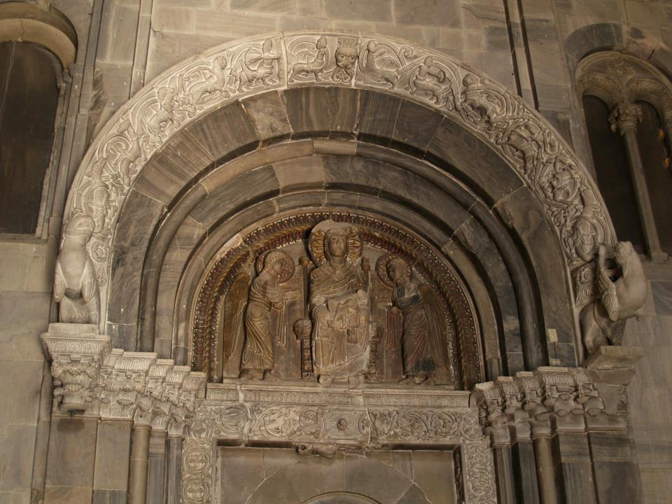

Slide 24
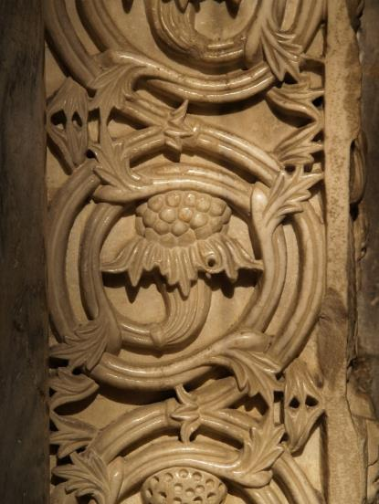
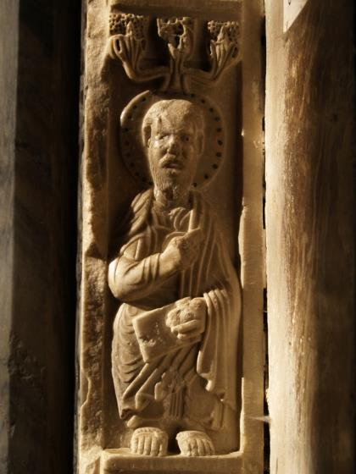
БОГОРОДИЧИНА ЦРКВА, УКРАС ГОРЊЕГ ДЕЛА НЕКАДАШЊЕГ ГЛАВНОГ ПОРТАЛА (ПРЕТХОДНИ СЛАЈД), И ДЕТАЉИ КЛЕСНОГ УКРАСА ПОРТАЛА ПРИПРАТЕ И НАОСА

Slide 25
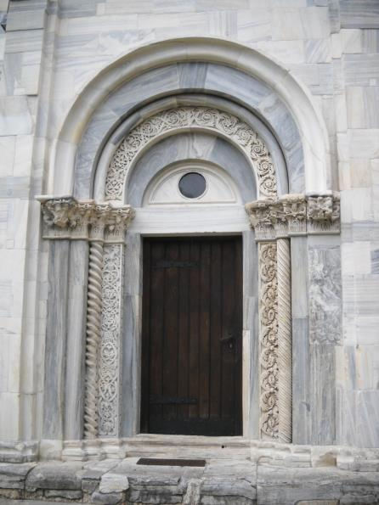
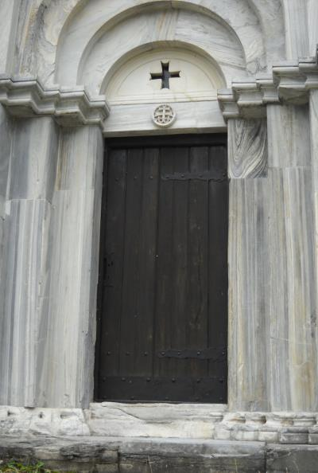
БОГОРОДИЧИНА ЦРКВА, ЈУЖНИ И СЕВЕРНИ ПОРТАЛ

Slide 26
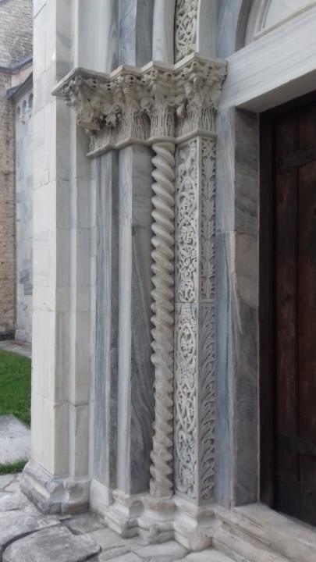
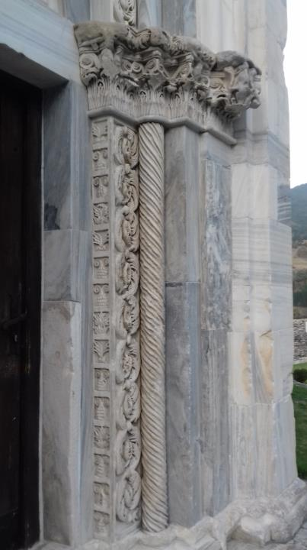
КЛЕСАНИ УКРАС ЈУЖНОГ ПОРТАЛА

Slide 27
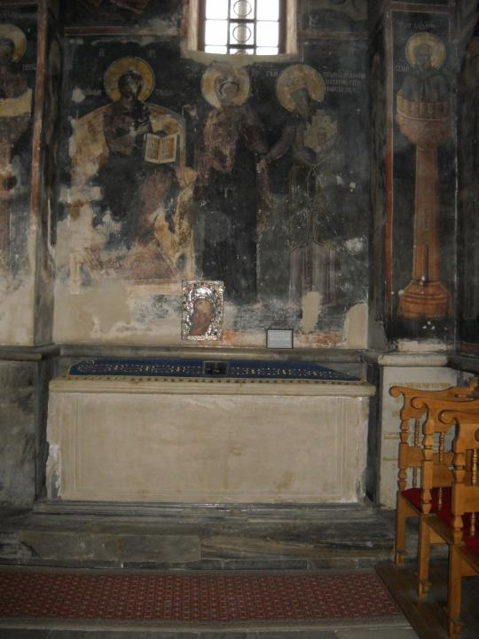
БОГОРОДИЧИНА ЦРКВА, ГРОБ СВ. СИМЕОНА МИРОТОЧИВОГ, САРКОФАГ УЗ ЈУЖНИ ЗИД ЗАПАДНОГ ТРАВЕЈА, ИЗГЛЕД ПОСЛЕ ПРЕПРАВКИ У 19. ВЕКУ И САВРЕМЕНЕ ОБНОВЕ.

Slide 28
ВИШЕСТРУКИ СМИСАО СТУДЕНИЧКОГ ГЛАВНОГ ХРАМА ИНХЕРЕНТНО ЈЕ ЗАХТЕВАО НЕ САМО СВОЈЕ ОДГОВАРАЈУЋЕ ФИЗИЧКО, ВЕЋ И ДУХОВНО ОКРУЖЕЊЕ. ЗАСЛУЖАН ЗА ОСЛИКАВАЊЕ ХРАМА ДО 1209.Г, САВА НЕМАЊИЋ ЈЕ У БЛИЗИНИ МАНАСТИРА УСТАНОВИО НИЗ ИСПОСНИЦА, МЕЂУ КОЈИМА НАЈОЧУВАНИЈУ И НАЈПОЗНАТИЈУ ПРЕДСТАВЉА УПРАВО ЊЕГОВО ЛИЧНО ПРЕБИВАЛИШТЕ У ПЛАНИНСКОЈ ОСАМИ. ТАЈ ДРЕВНИ И НАЈРИГОРОЗНИЈИ ВИД ПОСЛЕДОВАЊА ХРИСТОВОМ УЧЕЊУ, У ПОТПУНОСТИ ОКРЕНУТ НЕПРЕКИДНОЈ МОЛИТВИ И КОНТЕМПЛАТИВНОМ ДОЖИВЉАЈУ, ЈОШ ЈЕДАН ЈЕ ОД ПОКАЗАТЕЉА ПОТПУНО ЗАОКРУЖЕНЕ ИДЕЈЕ СТУДЕНИЦЕ КАО ДУХОВНОГ ЦЕНТРА И БЕДЕМА ХРИШЋАНСКЕ-ПРАВОСЛАВНЕ ВЕРЕ КОД СРБА. САВИНА ИСПОСНИЦА БИЛА ЈЕ И МЕСТО ПРЕПИСИВАЊА БОГОСЛУЖБЕНИХ КЊИГА, ШТО ЈЕ САМО ПО СЕБИ ПРЕДСТАВЉАЛО ПОСЕБАН ОБРЕДНИ ОДНОСНО ВЕРСКИ ЧИН.

Slide 29
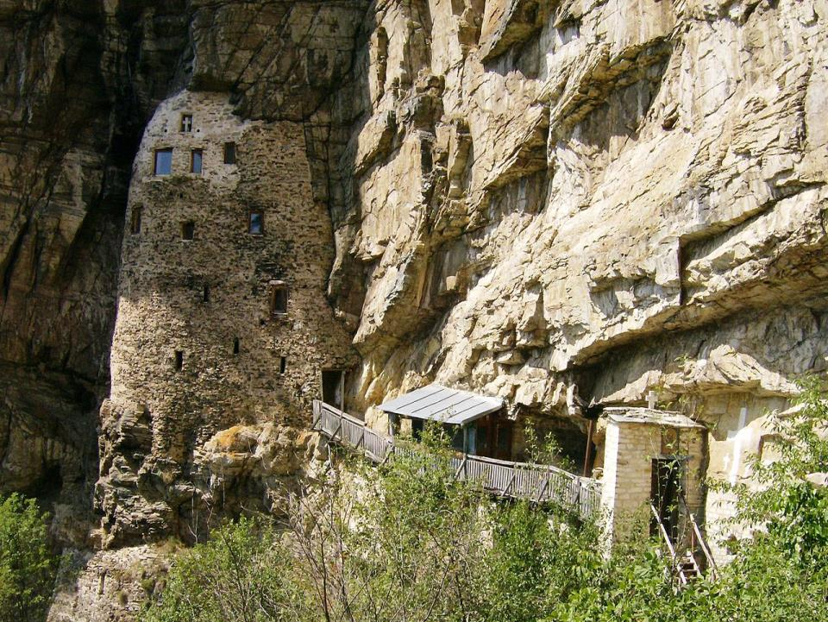
СТУДЕНИЦА, КОМПЛЕКС САВИНЕ “ГОРЊЕ” ИСПОСНИЦЕ

Slide 30
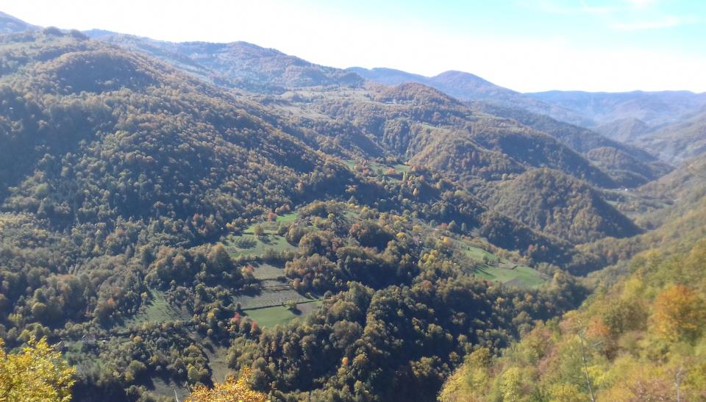
“ОБОЖЕНИ ПРОСТОР”. СТУДЕНИЦА, САВИНА “ГОРЊА” ИСПОСНИЦА, ПОГЛЕД НА АМБИЈЕНТ У ОКОЛИНИ

Slide 31
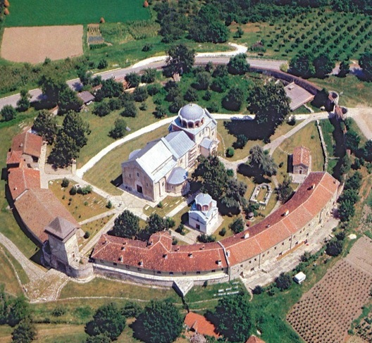

Slide 32
ОД КРАЈА ПРВЕ ДЕЦЕНИЈЕ 13. ВЕКА, КАДА ЈЕ НАД МОШТИМА СВЕТОГ СИМЕОНА НЕМАЊЕ ИЗВРШЕНО ОБРЕДНО ПОМИРЕЊЕ ЊЕГОВИХ СИНОВА, СТЕФАНА КАО ВЛАДАРА, И СТАРИЈЕГ ВУКАНА, ЧИЈА ЈЕ ВЛАСТ БИЛА ОГРАНИЧЕНА НА ПРИМОРСКЕ КРАЈЕВЕ СРПСКЕ ДРЖАВЕ, СТУДЕНИЦА ЈЕ ПОСТАЛА НАЈВАЖНИЈЕ КУЛТНО МЕСТО СРЕДЊОВЕКОВНЕ СРБИЈЕ. НА РЕЛИГИОЗНО-ИДЕОЛОШКИМ ОСНОВАМА ПОСТАВЉЕНИМ ЊЕНИМ СТВАРАЊЕМ И УТИЦАЈЕМ, УТЕМЕЉЕНА ЈЕ ЗАМИСАО О САМОСТАЛНОЈ СРПСКОЈ ЦРКВИ, КОЈА ЋЕ БИТИ ОСТВАРЕНА ТОКОМ НАРЕДНЕ ДЕЦЕНИЈЕ, ДО 1220-1221.Г. КАО СРЕДИШТУ КУЛТА ОСНИВАЧА СВЕТОРОДНЕ ДИНАСТИЈЕ, СТУДЕНИЦИ СУ СЕ ВРАЋАЛИ СВИ ПОТОЊИ СРПСКИ СУВЕРЕНИ, НАСТОЈЕЋИ ДА УНУТАР МАНАСТИРСКОГ КОМПЛЕКСА ПОДИГНУ ВЛАСТИТЕ ЗАДУЖБИНЕ, КАО ФИЗИЧКИ ОДНОСНО СИМБОЛИЧКИ ВИД КОНТИНУИТЕТА СА ВЛАДАРСКИМ И СВЕТИТЕЉСКИМ АУТОРИТЕТОМ СТЕФАНА НЕМАЊЕ – СВЕТОГ СИМЕОНА.

Slide 33
Препоручена литература, уз обавезну:
Ј. Магловски, Студенички јужни портал. Прилог иконологији студеничке пластике, Зограф 13 (1982) 13-27.
Ј. Магловски, Знамење Јудино на студеничкој трифори. Прилог иконологији студеничке пластике, Зограф 15 (1984), 51-58.
Ј. Магловски, Од бедара Немањиних: прилог иконологији “Лозе Немањине” у Грачаници, Зограф 28 (2000), 32-40.
С. Пириватрић, Хронологија и историјски контекст подизања манастира Студенице. Прилог истраживању проблема, Зограф 39 (2015), 47-56 ДОСТУПНО НА ACADEMIA.EDU
J. Erdeljan, Studenica. All Things Constantinopolitan, in: SYMMIKTA (I. Stevović ed.), Belgrade 2012, 93-101. ДОСТУПНО НА ACADEMIA.EDU
J. Erdeljan, Studenica. An Identity in Marble, Zograf 35 (2011), 91-100. ДОСТУПНО НА ACADEMIA.EDU
Д. Поповић, О настанку култа Светог Симеона, у: Под окриљем светости. Култ светих владара и реликвија у средњовековној Србији, Београд 2006, 41-73 KЊИГА ДОСТУПНА НА ACADEMIA. EDU

